Slide 1
5月度MEO対策 月次レポート
Googleマップ上での表示・行動分析ご報告
3ピース香川 様

Slide 2
5月対策キーワード順位ご報告
スクリーンショット 1
スクリーンショット 2
スクリーンショット 3
【現状】
2026年5月は、「高松 不用品回収」「高松 粗大ごみ回収」「高松 不用品処分」などの主要キーワードで1位を維持する日が多く見られました。また、「高松 家の片付け」「高松 片付け業者」「高松 生前整理」についても1～2位で推移しており、主要サービスに関するキーワードは安定した上位表示となっています。一方、「高松 ゴミ屋敷清掃」は4～7位、「高松 大量ゴミ回収」は10～15位で推移しました。
【分析】
主要キーワードの多くで1～3位を維持できており、不用品回収や片付けサービスを探しているユーザーに見つけてもらいやすい状況が続いています。また、「高松 ゴミ屋敷清掃」は4～5位の日も見られ、上位表示目前の状態となっています。今後はゴミ屋敷清掃や大量ゴミ回収に関する作業事例や口コミを強化することで、現在順位が伸び悩んでいるキーワードの改善が期待できます。

Slide 3
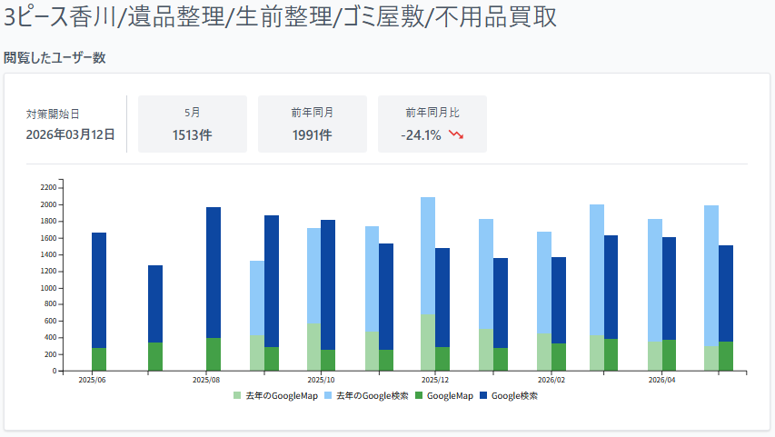
閲覧したユーザー数
【現状】
2026年5月の閲覧ユーザー数は1,513件となり、前年同月の1,991件と比較して24.1％減少しました。一方で、Googleマップ検索からの閲覧数は347件となり、前年同月296件と比較して117％まで増加しています。
【分析】
全体の閲覧数は前年を下回る結果となりましたが、Googleマップ経由で店舗情報を閲覧するユーザーは増加しています。キーワード順位が安定して上位表示されていることから、地域内で不用品回収や片付けサービスを探しているユーザーへの露出は維持できている状況です。検索需要の変動により全体数は減少しているものの、Googleマップ経由の閲覧増加はMEO対策の成果の一つと考えられます。

Slide 4
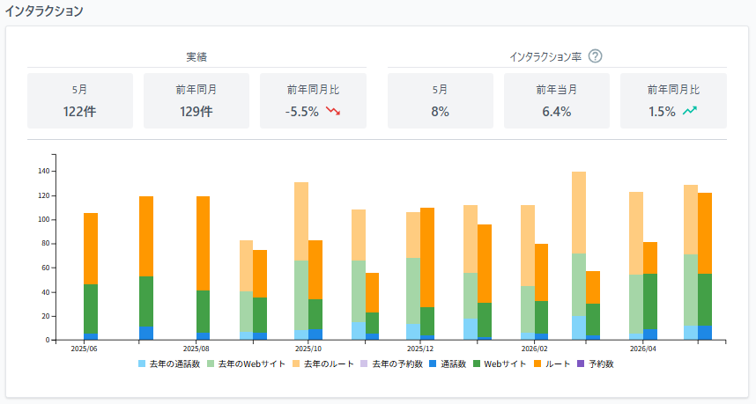
インタラクション数
【現状】
2026年5月のインタラクション数は122件となり、前年同月の129件と比較して5.5％減少しました。一方、インタラクション率は8.0％となり、前年同月の6.4％から1.5ポイント上昇しています。
【分析】
行動数自体は前年をやや下回りましたが、店舗情報を閲覧したユーザーのうち、実際に電話やホームページ閲覧などの行動へ進んだ割合は改善しています。閲覧したユーザーの興味関心が高くなっていることがうかがえ、店舗情報や口コミ内容が問い合わせ行動につながりやすい状態になっていると考えられます。

Slide 5
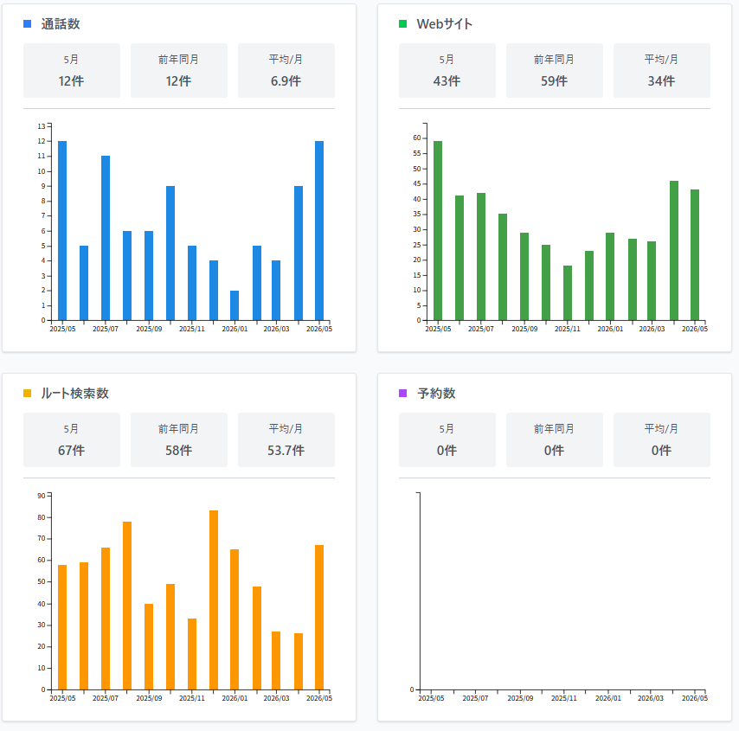
ユーザー行動データ（来店・売上に直結）
【現状】
2026年5月の通話数は12件で前年同月と同数でした。Webサイトクリック数は43件となり、前年同月59件と比較して減少しました。一方、ルート検索数は67件となり、前年同月58件を上回りました。予約数は0件でした。
【分析】
通話数は前年と同水準を維持しており、安定した問い合わせが発生しています。Webサイトクリック数は減少したものの、ルート検索数は67件と前年同月58件を上回っており、利用意欲の高いユーザー行動が増加しています。今後も口コミ獲得や作業事例の発信を継続し、問い合わせにつながる導線強化を進めていくことが重要です。

